Slide 1
ソースコード差分検出を用いた 探索的手法による impure リファクタリングの検出
井上研究室 堤 祥吾

Slide 2
リファクタリング
ソフトウェアの外部的振る舞いを保ったまま内部の構造を改善していく作業[1]
コードの保守性や読みやすさを高める目的
[1]M. Fowler，“Refactoring:Improving the Design of Existing Code.” Addison Wesley，1999.

Slide 3
リファクタリング例
メソッド引き上げの例：サブクラスのメソッドがスーパークラスに引き上げられている
abstract class Customer{
abstract int calc(int value);
}
class RegularCustomer{
int calc(int value){ (略) }
int calcTax(int amount){ (略) }
}
class PremiumCustomer{
int calc(int value){ (略) }
int calcTax(int amount){ (略) }
}
abstract class Customer{
abstract int calc(int value);
int calcTax(int amount){ (略) }
}
class RegularCustomer{
int calc(int value){ (略) }
}
class PremiumCustomer{
int calc(int value){ (略) }
}

Slide 4
リファクタリング検出の必要性
リファクタリングがソースコードの品質に与える影響に関心が持たれている[2]
リファクタリングに関する調査を行うために，コミット間やバージョン間から自動的にリファクタリングを検出したい
…
void func(){
a = calc();
}
int calc(){
…
…
void func(){
a = 3 + 5;
}
…
メソッド抽出
フィールド引き上げ
…
[2]雜賀翼ら，“Code Smellの深刻度がリファクタリングに与える影響の調査” ソフトウェアエンジニアリングシンポジウム2015論文集，2015.

Slide 5
研究背景
複数のリファクタリングや非リファクタリングが同時に適用されている場合，現状では検出が難しい[3]
先行研究
探索的手法を用いることで，複数のリファクタリングが適用されていても検出する研究がされている[3]
[3]崔 恩瀞ら，“変更履歴解析に基づくリファクタリング検出技術の調査”コンピュータソフトウェア, Vol.32, No.1, pp.47-59. 2015.
[4]Shinpei Hayashi et al，“Search-Based Refactoring Detection from Source Code Revisions” IEICE Trans. Inf. & Syst，2010.

Slide 6
先行研究の手法
コミットAからコミットBの間に行われたリファクタリングを検出したい
Aに探索的にリファクタリングを適用することで，Bに近づけていく
コミットA
メソッド抽出
リネーム
定数置き換え
コミットB
リネーム
その他
リファクタリング
フィールド
引き上げ
…

Slide 7
先行研究の課題
先行研究[4]では，複数のリファクタリング操作列を探索によって検出する
非リファクタリングの変更がコミット中に混在する場合(impureリファクタリング)に検出されない
ソースコード差分検出を用いることにより，impureリファクタリングも検出できるようにする
[4]Shinpei Hayashi et al，“Search-Based Refactoring Detection from Source Code Revisions” IEICE Trans. Inf. & Syst，2010.

Slide 8
Impureリファクタリング例
複数のリファクタリングが同時適用されていたり非リファクタリング変更が混在するリファクタリング
abstract class Customer{
abstract int calc(int value);
}
class RegularCustomer{
int calc(int value){ (略) }
int calcTax(int amount){ (略) }
}
class PremiumCustomer{
int calc(int value){ (略) }
int calcTax(int amount){ (略) }
}
abstract class Customer{
abstract int calc(int value);
double calcTax(int amount){ (略) }
}
class RegularCustomer{
int calc(int value){ (略) }
}
class PremiumCustomer{
int calc(int value){ (略) }
}

Slide 9
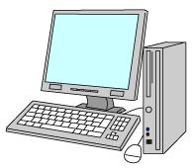
提案手法の手順
テストによる
動作確認
3
コミット
取り出し
探索的
リファクタリング検出
1
2
実行結果の
一致を確認
旧版コード
コミット
非リファクタリング差分
の検出
4
新版コード
最終状態
新版コード
…
a = 3 – a
…
…
a = b + 5 * a
…
a = 3 - a

Slide 10
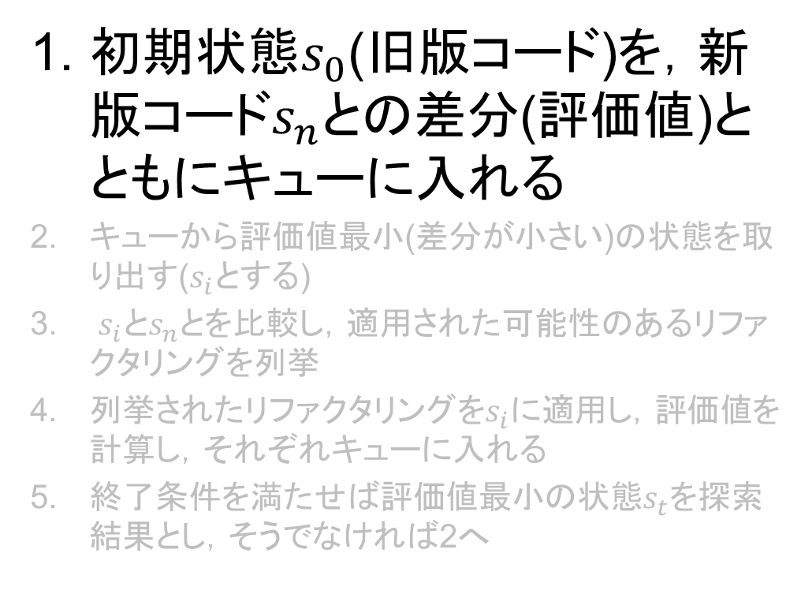
Step 2(1/3):探索の手順
初期状態$s_{0}$(旧版コード)を，新版コード$s_{n}$との差分(評価値)とともにキューに入れる
キューから評価値最小(差分が小さい)の状態を取り出す($s_{i}$とする)
$s_{i}$と$s_{n}$とを比較し，適用された可能性のあるリファクタリングを列挙
列挙されたリファクタリングを$s_{i}$に適用し，評価値を計算し，それぞれキューに入れる
終了条件を満たせば評価値最小の状態$s_{t}$を探索結果とし，そうでなければ2へ
0.85

Slide 11
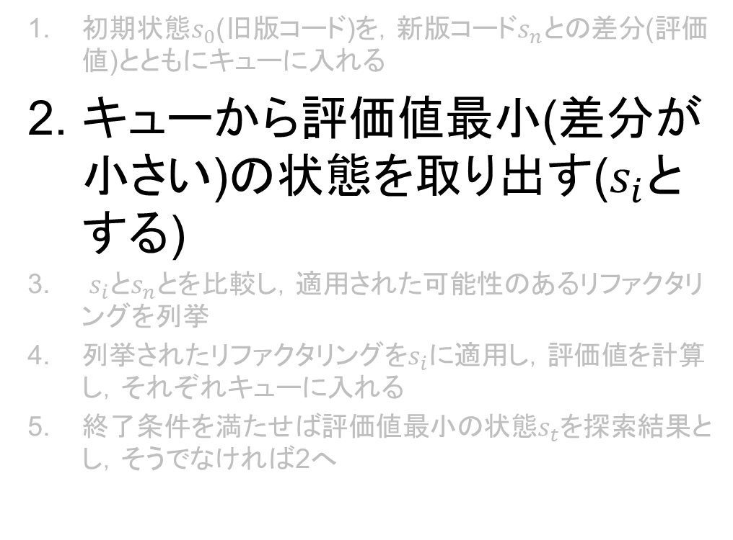
Step 2(1/3):探索の手順
初期状態$s_{0}$(旧版コード)を，新版コード$s_{n}$との差分(評価値)とともにキューに入れる
キューから評価値最小(差分が小さい)の状態を取り出す($s_{i}$とする)
$s_{i}$と$s_{n}$とを比較し，適用された可能性のあるリファクタリングを列挙
列挙されたリファクタリングを$s_{i}$に適用し，評価値を計算し，それぞれキューに入れる
終了条件を満たせば評価値最小の状態$s_{t}$を探索結果とし，そうでなければ2へ
0.85

Slide 12
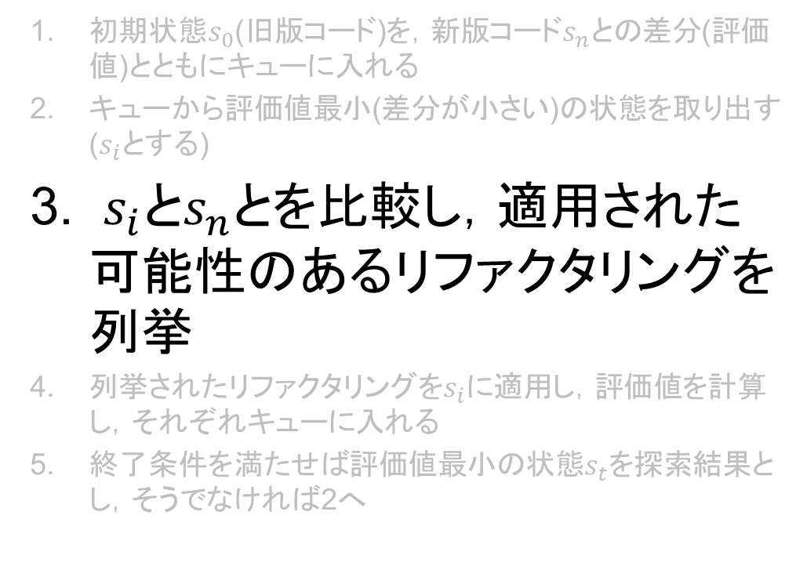
Step 2(1/3):探索の手順
初期状態$s_{0}$(旧版コード)を，新版コード$s_{n}$との差分(評価値)とともにキューに入れる
キューから評価値最小(差分が小さい)の状態を取り出す($s_{i}$とする)
$s_{i}$と$s_{n}$とを比較し，適用された可能性のあるリファクタリングを列挙
列挙されたリファクタリングを$s_{i}$に適用し，評価値を計算し，それぞれキューに入れる
終了条件を満たせば評価値最小の状態$s_{t}$を探索結果とし，そうでなければ2へ
メソッド抽出
フィールド引上
…
0.85

Slide 13
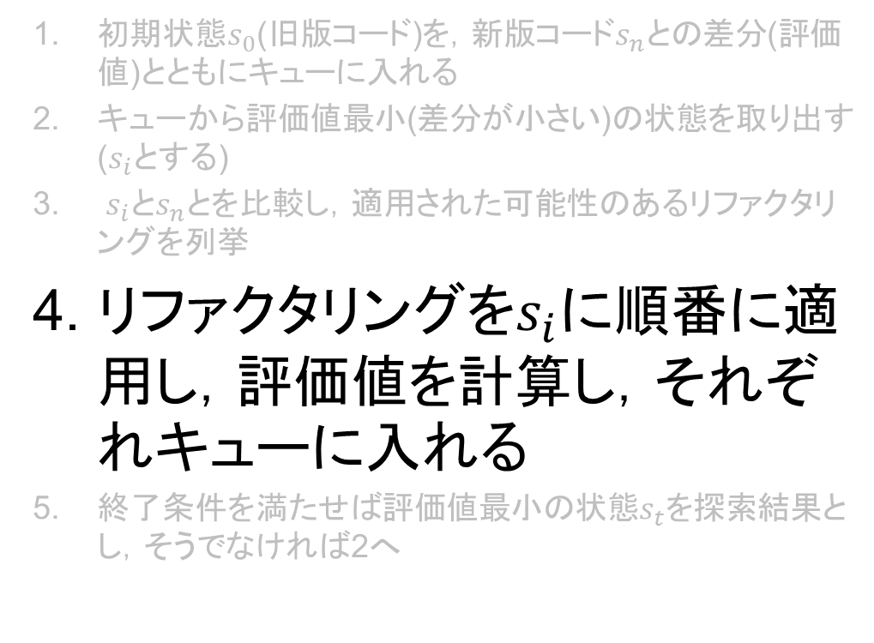
Step 2(1/3):探索の手順
初期状態$s_{0}$(旧版コード)を，新版コード$s_{n}$との差分(評価値)とともにキューに入れる
キューから評価値最小(差分が小さい)の状態を取り出す($s_{i}$とする)
$s_{i}$と$s_{n}$とを比較し，適用された可能性のあるリファクタリングを列挙
リファクタリングを$s_{i}$に順番に適用し，評価値を計算し，それぞれキューに入れる
終了条件を満たせば評価値最小の状態$s_{t}$を探索結果とし，そうでなければ2へ
メソッド抽出
フィールド引上
…
0.85
0.90
0.65

Slide 14

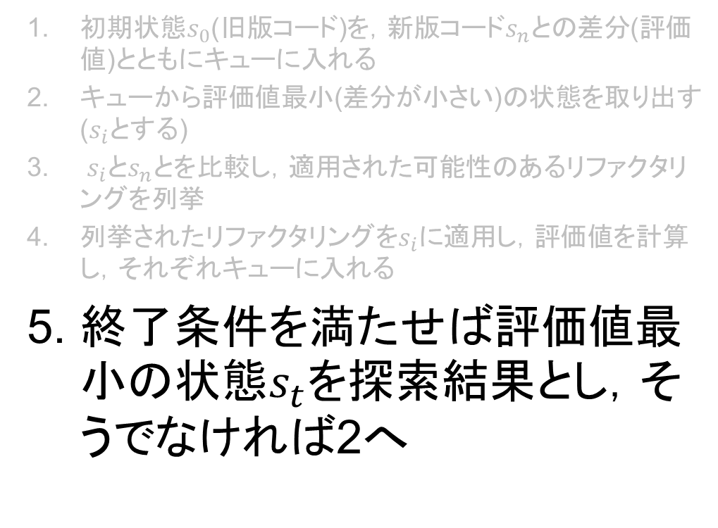
Step 2(1/3):探索の手順
初期状態$s_{0}$(旧版コード)を，新版コード$s_{n}$との差分(評価値)とともにキューに入れる
キューから評価値最小(差分が小さい)の状態を取り出す($s_{i}$とする)
$s_{i}$と$s_{n}$とを比較し，適用された可能性のあるリファクタリングを列挙
列挙されたリファクタリングを$s_{i}$に適用し，評価値を計算し，それぞれキューに入れる
終了条件を満たせば評価値最小の状態$s_{t}$を探索結果とし，そうでなければ2へ
メソッド抽出
フィールド引上
…
0.85
0.90
0.65
$$s_{t}$$
0.60

Slide 15

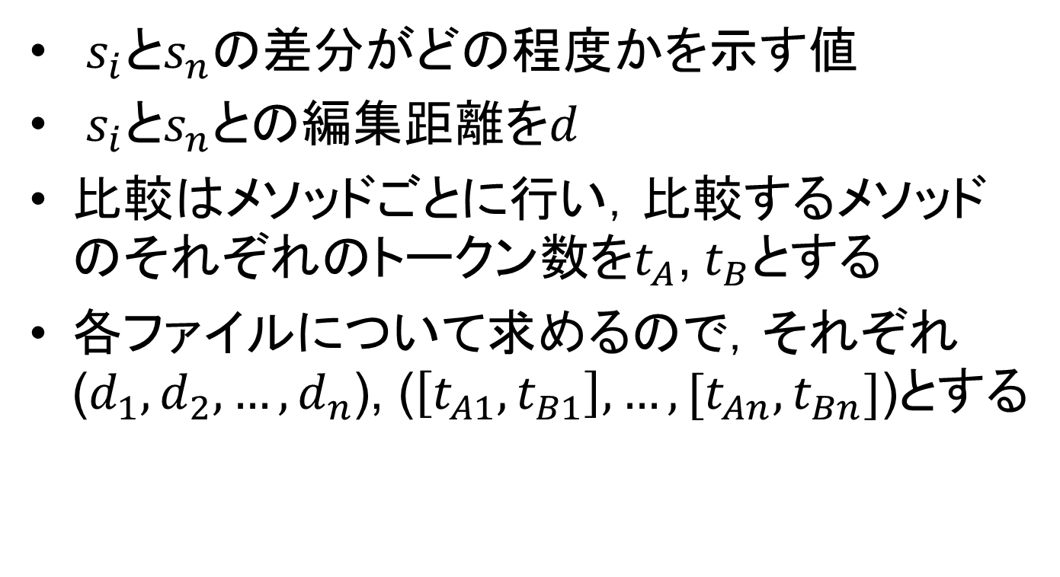
Step 2(2/3):探索順を定める 評価関数
$s_{i}$と$s_{n}$の差分がどの程度かを示す値
$s_{i}$と$s_{n}$との編集距離を$d$
比較はメソッドごとに行い，比較するメソッドのそれぞれのトークン数を$t_{A}$, $t_{B}$とする
各ファイルについて求めるので，それぞれ($d_{1},d_{2},…,d_{n}$), ($\left[t_{A1},t_{B1}\right], …,[t_{An},t_{Bn}]$)とする
評価関数$⁡F(s_{i})$:=$\frac{\sum_{j=1}^{n}{d_{j}}}{\sum_{j=1}^{n}{max⁡(t_{Aj},t_{Bj})}}$

Slide 16



Step 2(3/3):評価関数の例
$$s_{i}$$
abstract class Customer{
abstract int calc(int value);
int calcTax(int amount){
return (int)(amount * 1.08);
}
}
$$s_{n}$$
abstract class Customer{
abstract int calc(int value);
int double calcTax(int amount){
return (int)(amount * 1.08);
}
}
メソッド名 | トークン数A | トークン数B | 編集距離
calc | 8 | 8 | 0
calcTax | 18 | 13 | 7
$⁡F(s_{i})$:=$\frac{0+7}{\max\left(8,8\right)+max⁡(18,13)}≒$ 0.27

Slide 17
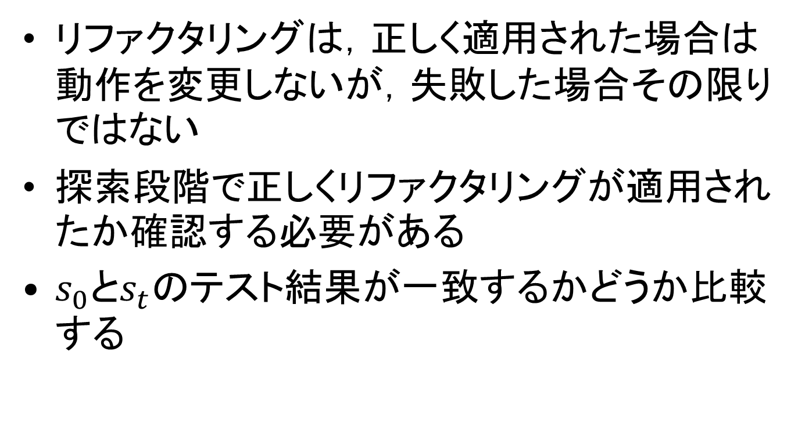
Step 3:テストによる動作確認
リファクタリングは，正しく適用された場合は動作を変更しないが，失敗した場合その限りではない
探索段階で正しくリファクタリングが適用されたか確認する必要がある
$s_{0}$と$s_{t}$のテスト結果が一致するかどうか比較する

Slide 18
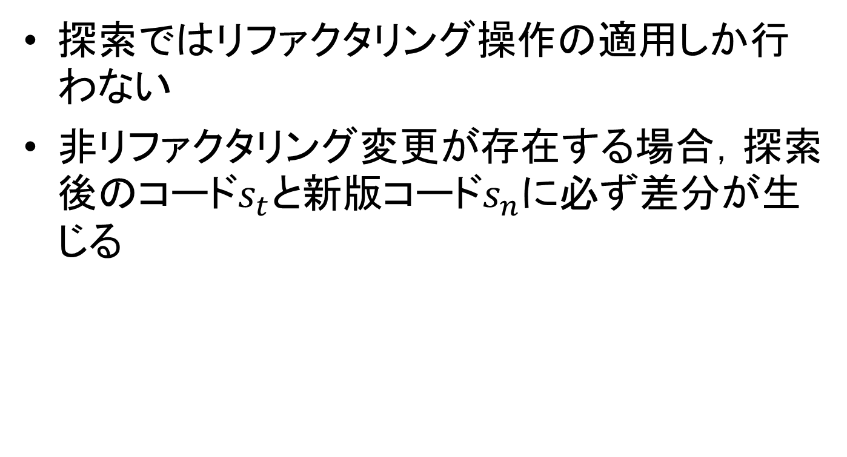
Step 4(1/2)：非リファクタリング差分検出
探索ではリファクタリング操作の適用しか行わない
非リファクタリング変更が存在する場合，探索後のコード$s_{t}$と新版コード$s_{n}$に必ず差分が生じる
非リファクタリング差分
メソッド抽出
メソッドの引き上げ
旧版コード
状態1
状態2
新版コード

Slide 19

Step 4(2/2):差分の求め方
$s_{t}$と$s_{n}$との差分を求め，それを非リファクタリング差分とする
トークン列同士の編集距離を求める
abstract class Customer{
abstract int calc(int value);
int calcTax(int amount){
return (int)(amount * 1.08);
}
}
abstract class Customer{
abstract int calc(int value);
int double calcTax(int amount){
return (int)(amount * 1.08);
}
}
doubleの挿入 int, カッコの削除
により，編集距離は7

Slide 20
適用例
公開リファクタリングデータベースから，impureリファクタリングが含まれるものを選択
対象プロジェクト | The Apache Xerces
コミットID | 318022(これを旧版とする)
対象ファイル | DocumentImpl.java, CoreDocumentImpl.java
対象リファクタリング | メソッド引き上げ，フィールド引き上げ

Slide 21
探索段階
色 | 対象メンバ | リファクタリングの 種類
黄色 | userData | フィールド引き上げ
緑色 | setUserData | メソッド 引き上げ
青色 | getUserData | メソッド 引き上げ

Slide 22
差分検出段階(1/3)
探索前の
ソースコード
...
public class DocumentImpl
extends CoreDocumentImpl
implements DocumentTraversal, DocumentEvent
, DocumentRange, DocumentLS {
…
protected Hashtable userData;
...
public Node cloneNode(boolean deep) {
DocumentImpl newdoc = new DocumentImpl();
cloneNode(newdoc, deep);
newdoc.mutationEvents = mutationEvents;
return newdoc;
}
...
protected void setUserData(NodeImpl n, Object data) {
…
}
protected Object getUserData(NodeImpl n) {
…
}
...
}
緑は
リファクタリング
により削除されたコード

Slide 23
差分検出段階(2/3)
探索・
リファクタリング適用後の
ソースコード
...
public class DocumentImpl
extends CoreDocumentImpl
implements DocumentTraversal, DocumentEvent
, DocumentRange, DocumentLS {
...
public Node cloneNode(boolean deep) {
DocumentImpl newdoc = new DocumentImpl();
cloneNode(newdoc, deep);
newdoc.mutationEvents = mutationEvents;
return newdoc;
}
...
}

Slide 24
差分検出段階(3/3)
差分検出・
変更適用後の
ソースコード
...
public class DocumentImpl extends CoreDocumentImpl
implements DocumentTraversal, DocumentEvent
, DocumentRange, DocumentLS {
...
public Node cloneNode(boolean deep) {
DocumentImpl newdoc = new DocumentImpl();
callUserDataHandlers(this, newdoc, UserDataHandler.NODE_CLONED);
cloneNode(newdoc, deep);
newdoc.mutationEvents = mutationEvents;
return newdoc;
}
...
}
赤は
差分検出により
追加されたコード
以上により，impureリファクタリングが検出された

Slide 25
まとめと今後の課題
まとめ
探索的手法と，ソースコード差分検出を組み合わせた手法を提案した
既存手法では難しかったimpureリファクタリング検出を可能とした
今後の課題
検出可能なリファクタリングの種類を増やす
探索範囲となるファイルやクラスを増やす

